Slide 1


Разработка игры с элементами Roguelite в 3D
Научный руководитель:
В.П. Сметанин
Докладчик:
Б.В. Смирнов

Slide 2
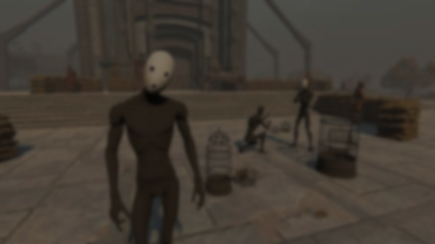
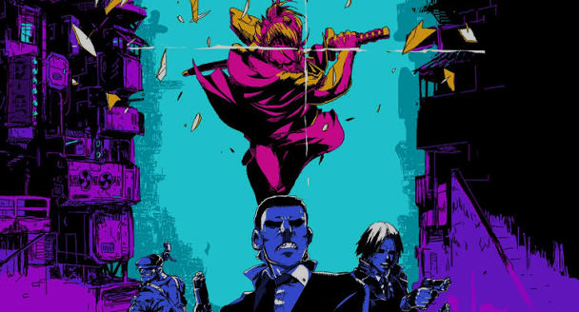
Инди – Обоснование сектора
Инди сегмент
Рынок занимаемый разработчиками из малых и средних команд.

Slide 3
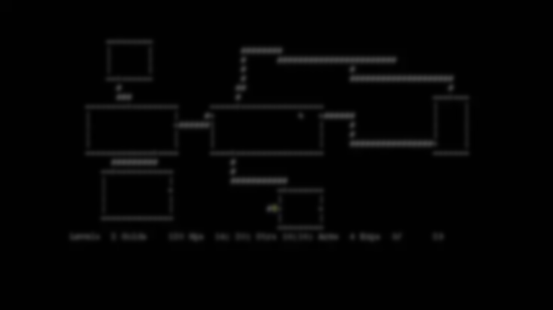
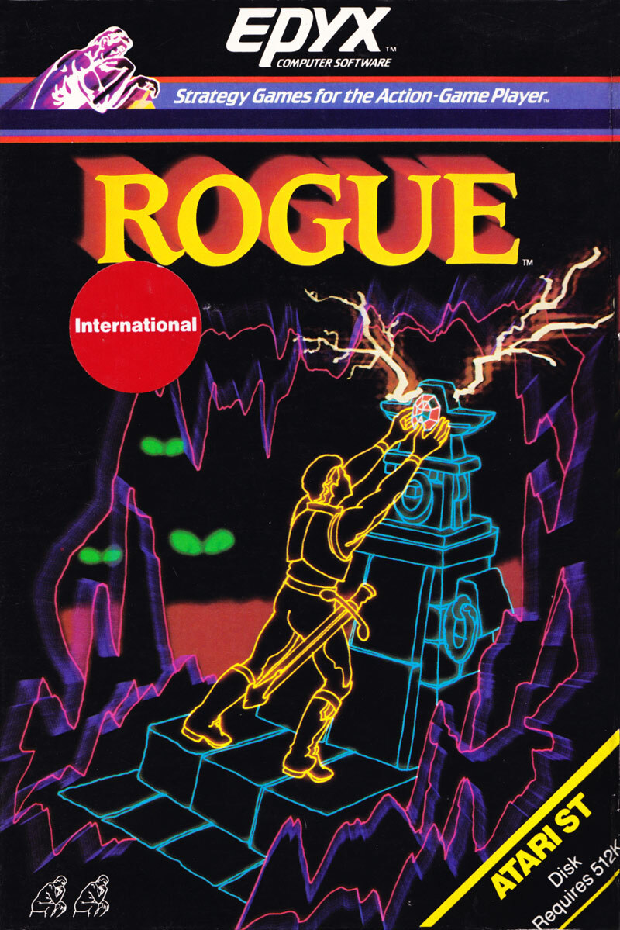
Roguelite – обоснование жанра
Что такое Roguelite?
Жанр “Ответвление” от Roguelike.
Использует механики процедурной генерации. Включает в себя другие жанры.
Инди сегмент
Рынок занимаемый разработчиками из малых и средних команд.

Slide 4

Roguelite – обоснование жанра
Roguelite экономика выбора.
$3.8 Миллиона в 2025 и $9.6 Миллиона к 2034 прогнозируемого.
Рост в год на 10.8% с 2026 по 2034.
Что такое Roguelite?
Жанр “Ответвление” от Roguelike.
Использует механики процедурной генерации и перманентной смерти.
Включает в себя другие жанры.

Slide 5

Roguelite – обоснование жанра
Roguelite вовлечённость пользователя.
Slay the spire 2:
- Через две недели после релиза половина покупателей провела в игре более 20 часов.
- 14% игроков превысили отметку в 50 часов.
- 1% самых преданных игроков уже наиграли более 100 часов.
Roguelite экономика выбора.
$3.8 Миллиона в 2025 и $9.6 Миллиона к 2034 прогнозируемого.
Рост в год на 10.8% с 2026 по 2034.

Slide 6
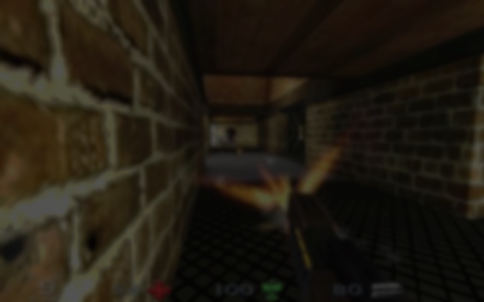
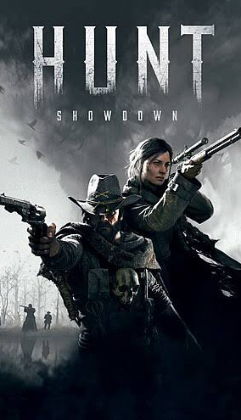
FPS – выбор дополнительного жанра
Что такое FPS?
Отличительная черта – оружие, выход с уровня сопровождается уничтожением препятствий.
Roguelite вовлечённость пользователя.
Slay the spire 2:
- Через две недели после релиза половина покупателей провела в игре более 20 часов.
- 14% игроков превысили отметку в 50 часов.
- 1% самых преданных игроков уже наиграли более 100 часов.

Slide 7

Шутер – выбор дополнительного жанра
Выбор FPS как субжанр.
Классический FPS требует большого объёма труда разработчиков. Эту проблему решают жанровые особенности Rougelite.
Что такое FPS?
Отличительная черта – оружие, выход с уровня сопровождается уничтожением препятствий.

Slide 8
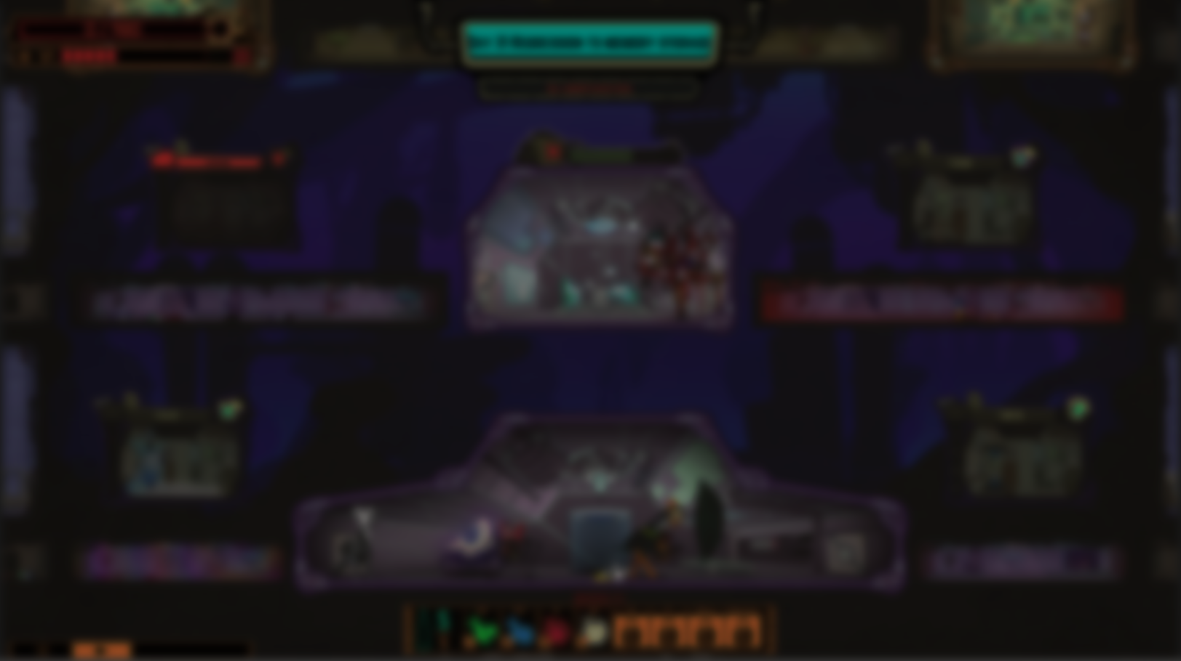

Анализ систем – Lobotomy Corporation
Lobotomy Corporation
Roguelite менеджмент написанный на Unity
Мета-прогресс. Кросс-прогресс. Экипировка. Постоянное открытие нового.
Выбор FPS как субжанр.
Классический FPS требует большого объёма труда разработчиков. Эту проблему решают жанровые особенности Rougelite.

Slide 9
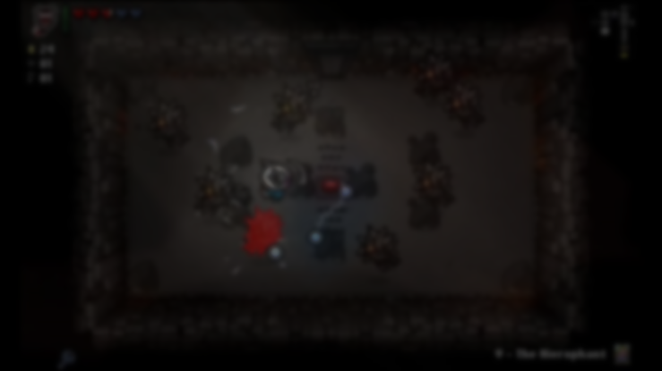
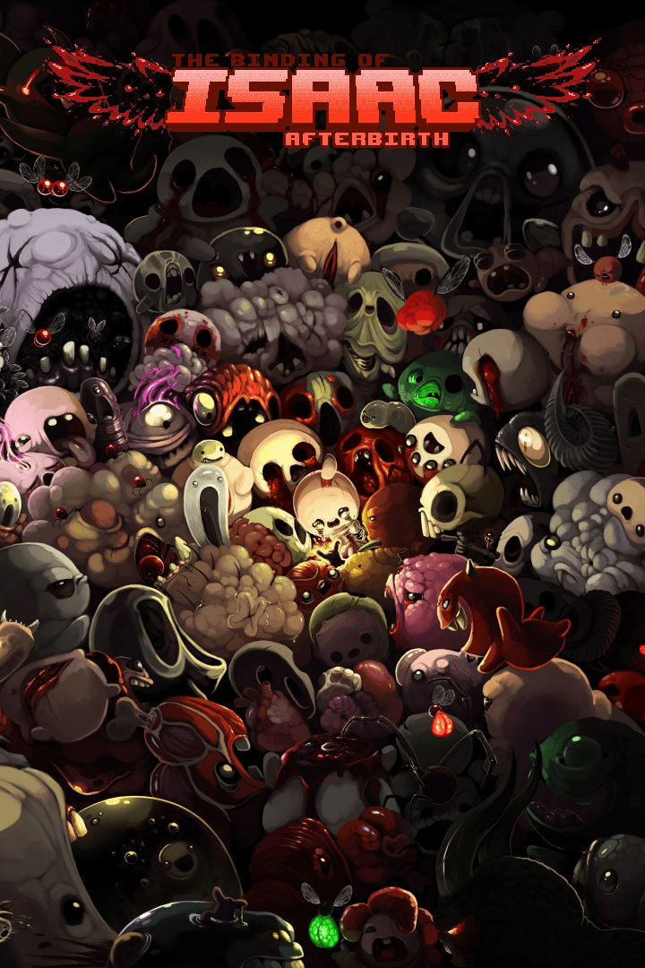
Анализ систем – The Binding of Isaac
The Binding of Isaac
Roguelike action-adventure написанный на Flash и C++
Эталон жанра Rougelike. Комнатная генерация. Алгоритм и правила размещения. Типизация комнат.
Система, технология, алгоритм, метод 1 – Lobotomy Corporation
Rogue-Lite менеджмент написанный на Unity
Эталон Rogue-Lite. Мета-прогресс. Кросс-прогресс. Экипировка. Постоянное открытие нового.

Slide 10
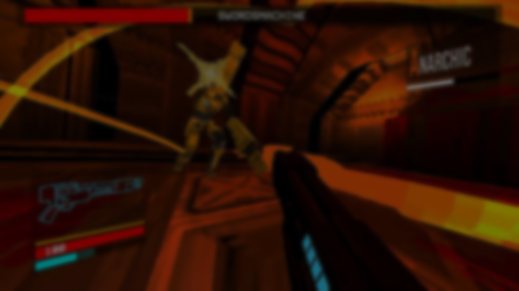
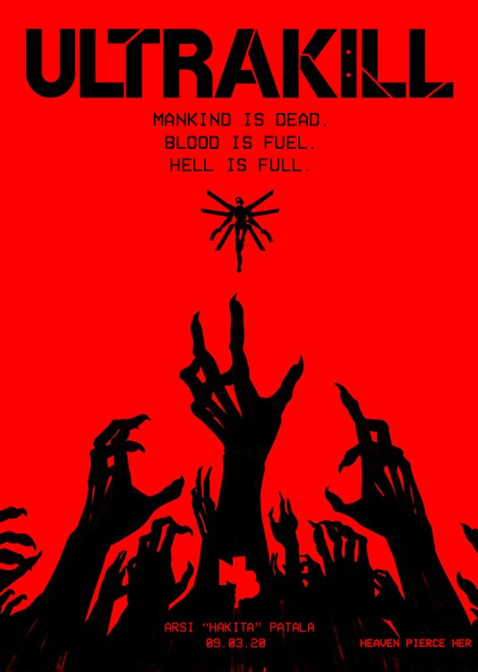
Анализ систем – Ultrakill
Ultrakill
FPS шутер написанный на Unity
Наследник системы стиля. Оружие с альтернативными режимами. Кровь – жизнь, Движение – выживание.
Система, технология, алгоритм, метод 2 – The Binding of Isaac
Roguelike action-adventure написанный на Flash и C++
Прародитель жанра Rougelike. Комнатная генерация. Алгоритм и правила размещения. Типизация комнат.

Slide 11
Разработка игры с элементами Roguelite в 3D
Сравнительная характеристика
Критерий | Ultrakill | The Binding of Isaac | Lobotomy Corporation
Основной вклад | Боевая система, оружие | Комнатная генерация данжей | Мета прогрессия
Скорость генерации | - | Высокая | -
Связность уровней | - | Гарантирована | -
Качество уровней | Высокое | Среднее | -
Глубина мета-прогрессии | Низкая | Средняя | Высокая
Сложность реализации | Высокая | Средняя | Средняя
Масштабируемость | Высокая | Высокая | Средняя
Гибкость ИИ | Низкая | Высокая | Низкая
Скорость ИИ | Высокая | Средняя | Высокая
Система, технология, алгоритм, метод 3 – Ultrakill
FPS шутер написанный на Unity
Наследник системы стиля. Оружие с альтернативными режимами. Кровь – жизнь, Движение – выживание.

Slide 12
Разработка игры с элементами Roguelite в 3D
Выводы
Анализ аналогов свидетельствует, что каждая из требуемых механик прошла проверку на реальных коммерчески успешных проектах. Вместе с тем их сочетание в рамках одного продукта остаётся менее освоенной областью, что формирует нишу для разрабатываемого приложения и позволяет опереться на уже подтверждённые проектные решения при собственной реализации.
Сравнительная характеристика
Критерий | Ultrakill | The Binding of Isaac | Lobotomy Corporation
Основной вклад | Боевая система, оружие | Комнатная генерация данжей | Мета прогрессия
Скорость генерации | - | Высокая | -
Связность уровней | - | Гарантирована | -
Качество уровней | Высокое | Среднее | -
Глубина мета-прогрессии | Низкая | Средняя | Высокая
Сложность реализации | Высокая | Средняя | Средняя
Масштабируемость | Высокая | Высокая | Средняя
Гибкость ИИ | Низкая | Высокая | Низкая
Скорость ИИ | Высокая | Средняя | Высокая
Система, технология, алгоритм, метод 3 – Ultrakill
FPS шутер написанный на Unity
Наследник системы стиля. Оружие с альтернативными режимами. Кровь – жизнь, Движение – выживание.

Slide 13
СПАСИБО
ЗА ВНИМАНИЕ!

